Slide 1


Povinnosti konečného příjemce - publicita
Iva Moravcová
24. 5. 2022

Slide 2
Kde nás všude najdete?
webové stránky: www.fondyehp.cz; www.norskefondy.cz; (www.eeagrants.cz; www.norwaygrants.cz)
Facebook: Fondy EHP a Norska
Instagram: fondyehpanorska
Youtube: Fondy EHP a Norska
Twitter: EHP a NF
Notes:
U webu – lze používat českou alternativu namísto anglické.

Slide 3
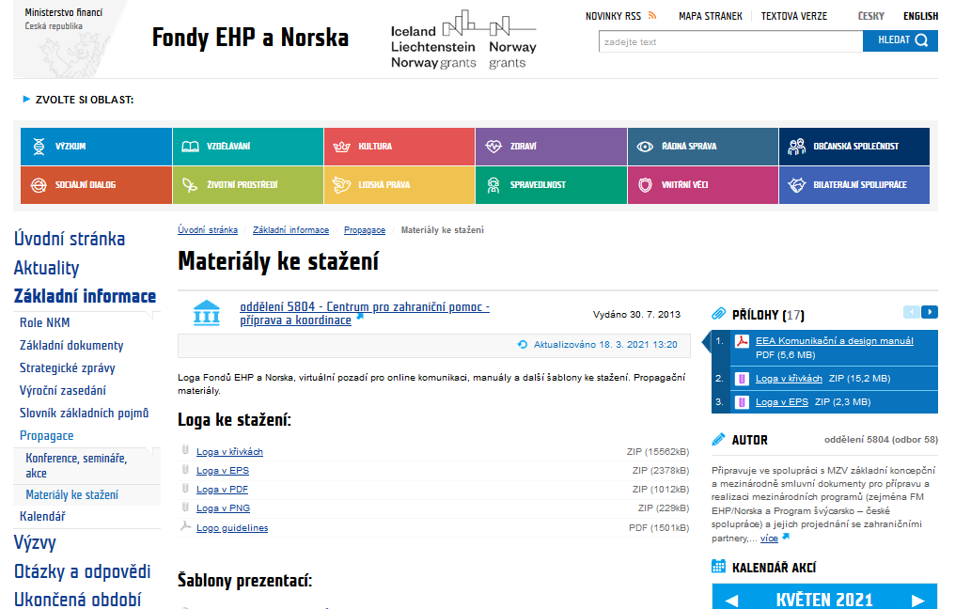
Ke stažení:
Loga
Šablony prezentací
Virtuální pozadí
Komunikační strategie
Komunikační a design manual
Propagační
materiály

Slide 4

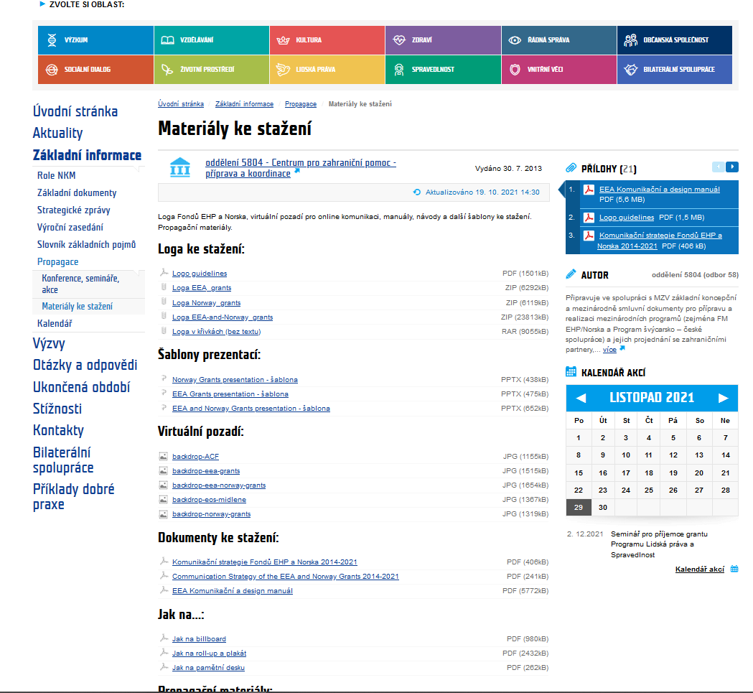



Publicita projektu – Jak na…

Slide 5
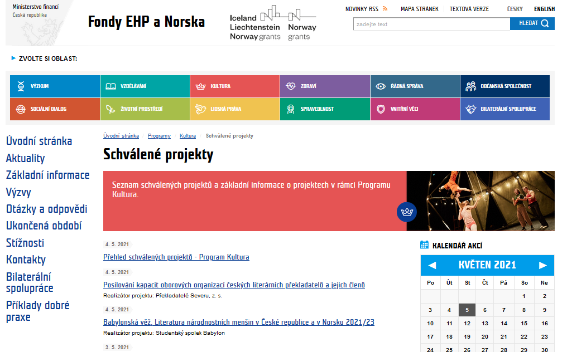
„Schválené projekty“
postupně jsou zde vkládány stručné informace k jednotlivým projektům
Notes:
Každý program má svou dlaždici, pod kterou naleznete základní informace k programu, aktuality, informace k výzvám či bilaterální podpoře. Do záložky „Schválené projekty“ postupně přidáváme stručné informace k jednotlivým již schváleným projektům a to napříč všemi programy.

Slide 6

Sdílejte s námi pokroky ve vašem projektu
Fotografie
Videa (medailonek o projektu)
Aktuality, články, rozhovory
Notes:
Průběžně informovat o realizaci projektu. Informace můžete zasílat prostřednictvím nástěnky IS CEDR nebo přes email. Fotografie a videa přes jiná úložiště.
Možno natočit vlastní krátký medailonek – představit sebe, projekt, a jaké je očekávání, zajímavosti – v délce 1 – 2 minuty pro účely sociálních sítí

Slide 7
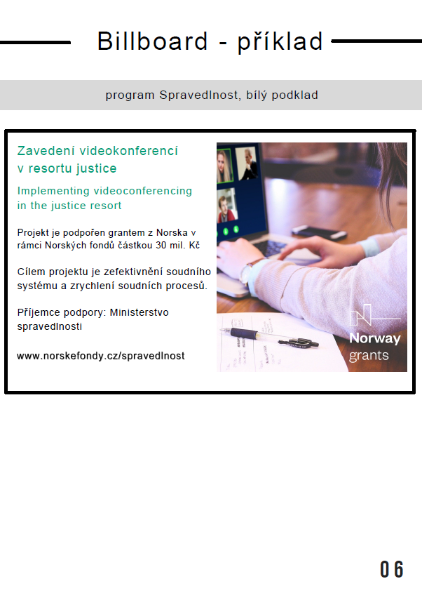
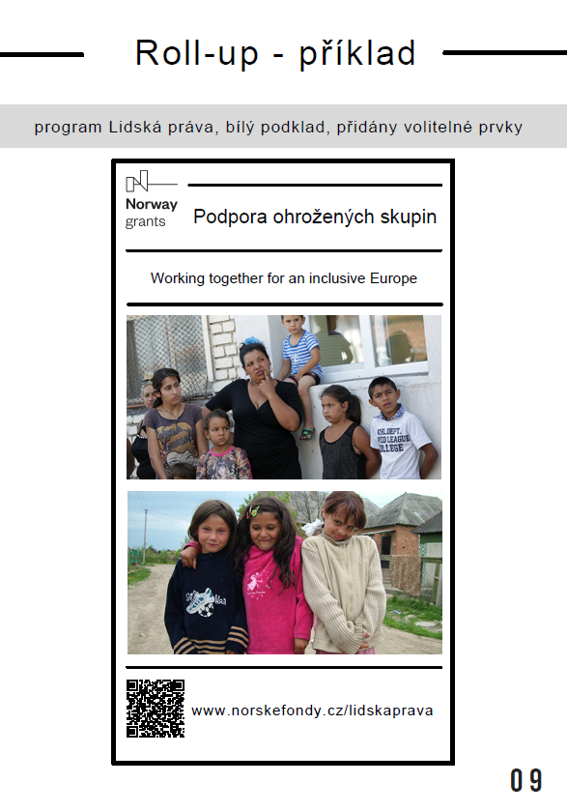
Publicita projektu
Publicitu na úrovni projektů zajišťují koneční příjemci (příp. partneři projektů)
– kontroluje Zprostředkovatel programu
Komunikační plán projektu – povinná aktivita Publicita projektu
Reportování – průběžné zprávy, závěrečná zpráva
Pokyny k publicitě
Příručka pro příjemce grantu (kapitola 5.5)
Příloha č. 1 Příručky pro příjemce – Pokyny pro publicitu – podrobné informace k publicitě projektu
Manuál pro komunikaci a design vydaný KFM (technické požadavky na různé prvky publicity)
Notes:
Manuál pro komunikaci a design – dostupný na webu

Slide 8

Publicita projektu – web projektu
Dodržovat komunikační plán projektu popsaný v rámci povinné aktivity Publicita projektu
Poskytování informací o projektu na webových stránkách konečného příjemce
  tematicky zaměřené webové stránky
  stávající webové stránky organizace KP v sekci věnované projektu v českém jazyce
  a/nebo prostřednictvím profilu na sociálních sítích
Projekty s grantem nad 3 900 000 Kč, a/nebo projekt s partnerem z donorské země:
- webové stránky projektu v českém a anglickém jazyce
- nebo profil na sociálních sítích v českém a anglickém jazyce

Slide 9

Publicita projektu – web projektu
Udržitelnost
Informace o projektu na webu zůstanou přístupné i po ukončení projektu (minimálně po celou dobu jeho udržitelnosti, pokud je stanovena).
Informace na profilu na sociálních sítích zůstanou přístupné a viditelné i po ukončení projektu (tj. profil nebude odstraněn ze strany konečného příjemce).
Buďme v kontaktu
Zašlete nám ke sdílení adresu na vaše aktuální webové stránky projektu, případně na profil na Facebooku či Instagramu.
V případě, že projekt má FB, označujte ideálně
vaše příspěvky @Fondy EHP a Norska

Slide 10
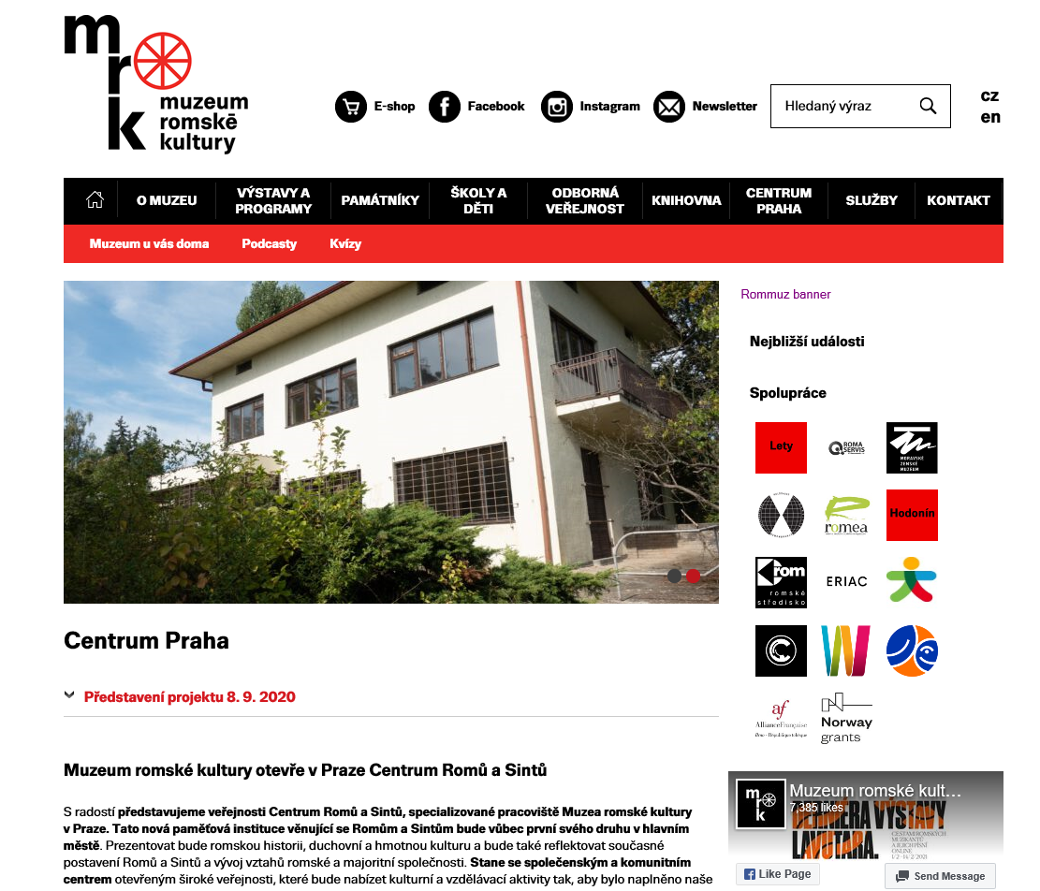
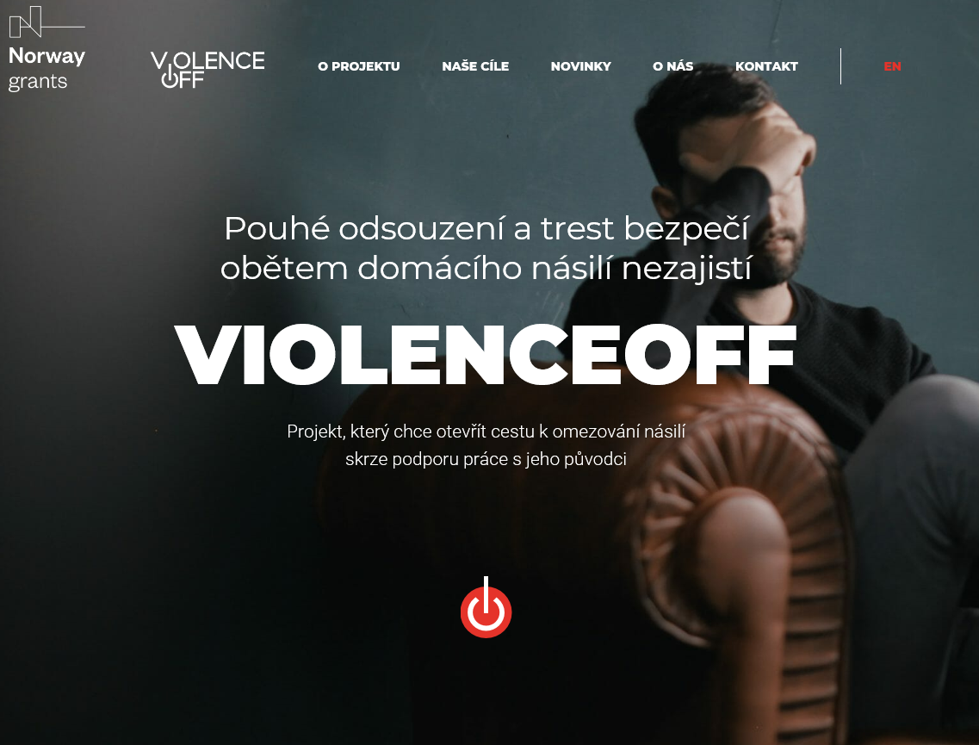
Publicita projektu – příklady webu projektu - ČJ

Slide 11
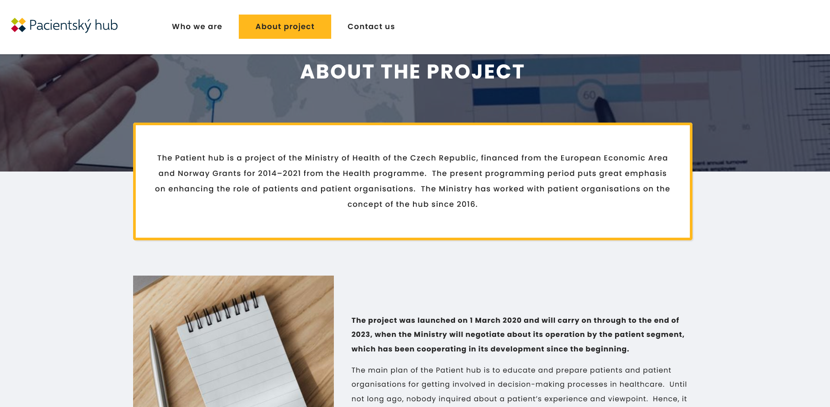

Publicita projektu – příklady webu projektu - AJ

Slide 12
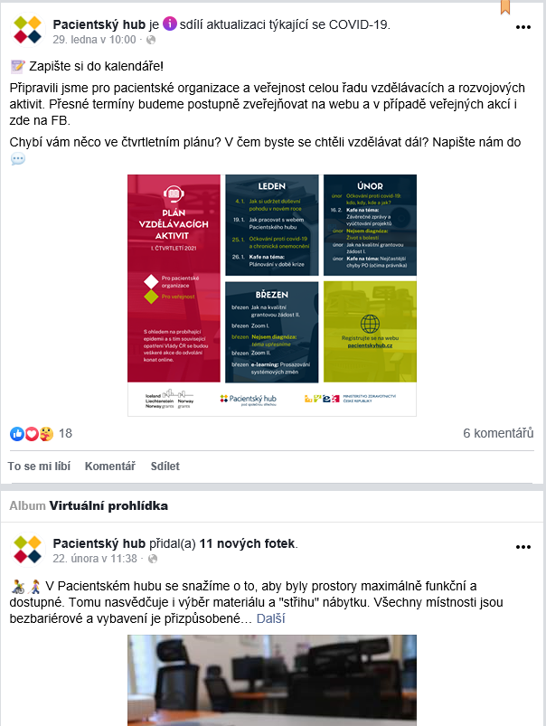
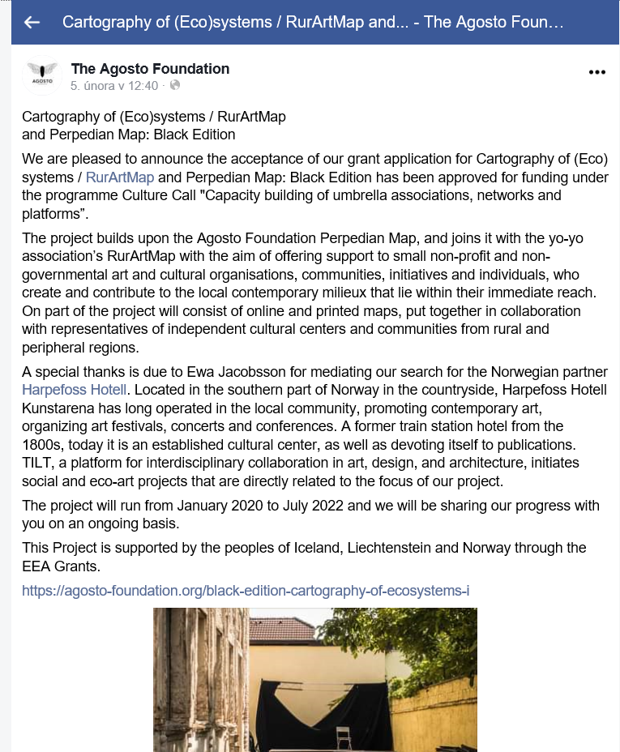
Publicita projektu – příklady informace na profilu sociální sítě

Slide 13
Publicita projektu – billboard
Stavební práce či investice do infrastruktury nad 1 300 000 Kč
Umístit v průběhu projektu na viditelné místo objektu, které je přímo spojené s implementací projektu
Minimální rozměry jsou 2m na šířku a 1 m na výšku
Povinné informace
  Úplný název projektu v čj a v aj
  Cíl projektu (stručně)
  Logo mechanismu, z kterého je podpořen (Fondy EHP/Norské fondy/příp. spojené logo)
  Webové stránky ZP (ideálně upraveno jako www.fondyehp.cz/program nebo www.norskefondy.cz/program)
  Výše uděleného grantu v CZK
  Název příjemce podpory
  Finanční mechanismus
Volitelné informace: logo organizace, která projekt realizace, ilustrativní fotografie, resp. vizualizace, realizační firma
Odolný materiál, který je standardně využíván pro velkoplošné billboardy s potiskem

Slide 14


Publicita projektu – pamětní deska
Stavební práce či investice do infrastruktury nad 1 300 000 Kč
Po ukončení příslušné aktivity projektu nahrazení billboardu pamětní deskou (před ukončením projektu, a po dobu jeho udržitelnosti, minimálně 5 let)
Minimální rozměry pro pamětní desky jsou 200 mm na výšku a 300 mm na šířku
Černobílé provedení (světlé pozadí a černý text), materiál desky trvalého charakteru s minimální tloušťkou 2 mm
Opatřena formulací o podpoře v českém a anglickém jazyce
Projekty podpořené z Fondů EHP 2014 – 2021
Supported by Iceland, Liechtenstein and Norway through the EEA Grants.
Podpořeno Islandem, Lichtenštejnskem a Norskem prostřednictvím Fondů EHP.
Projekty podpořené z Norských fondů 2014 – 2021
Supported by Norway through the Norway Grants.
Podpořeno Norskem prostřednictvím Norských fondů.

Slide 15
Publicita projektu – užívání loga
Jednotlivé prostředky publicity projektu je nutné opatřit logem (plakáty, letáky, pozvánky, prezentace, webové stránky, publikace, propagační předměty a další publicitní materiály)
Minimální velikost loga na výšku je 10 mm
Logo lze umístit na propagační / publicitní předmět pomocí samolepky
Předměty jednorázové spotřeby – logo na obalu
Předměty trvalejší povahy (např. bloky, tašky, trička apod.) – logo součástí předmětu
Fondy EHP
Norské fondy

Slide 16
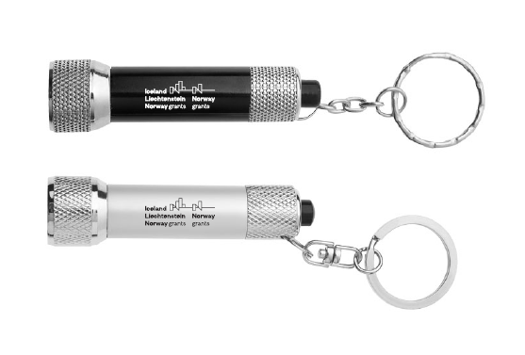
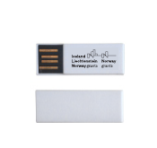
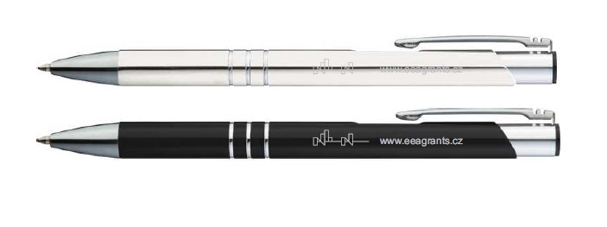
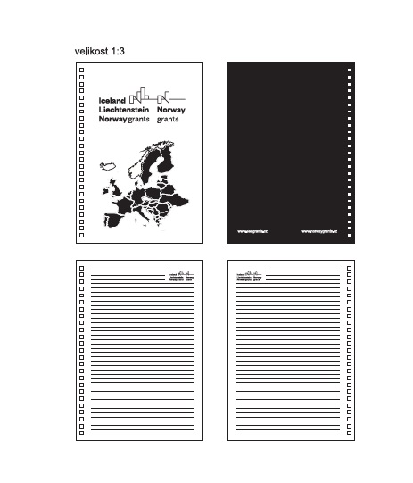
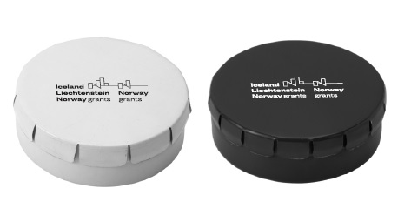
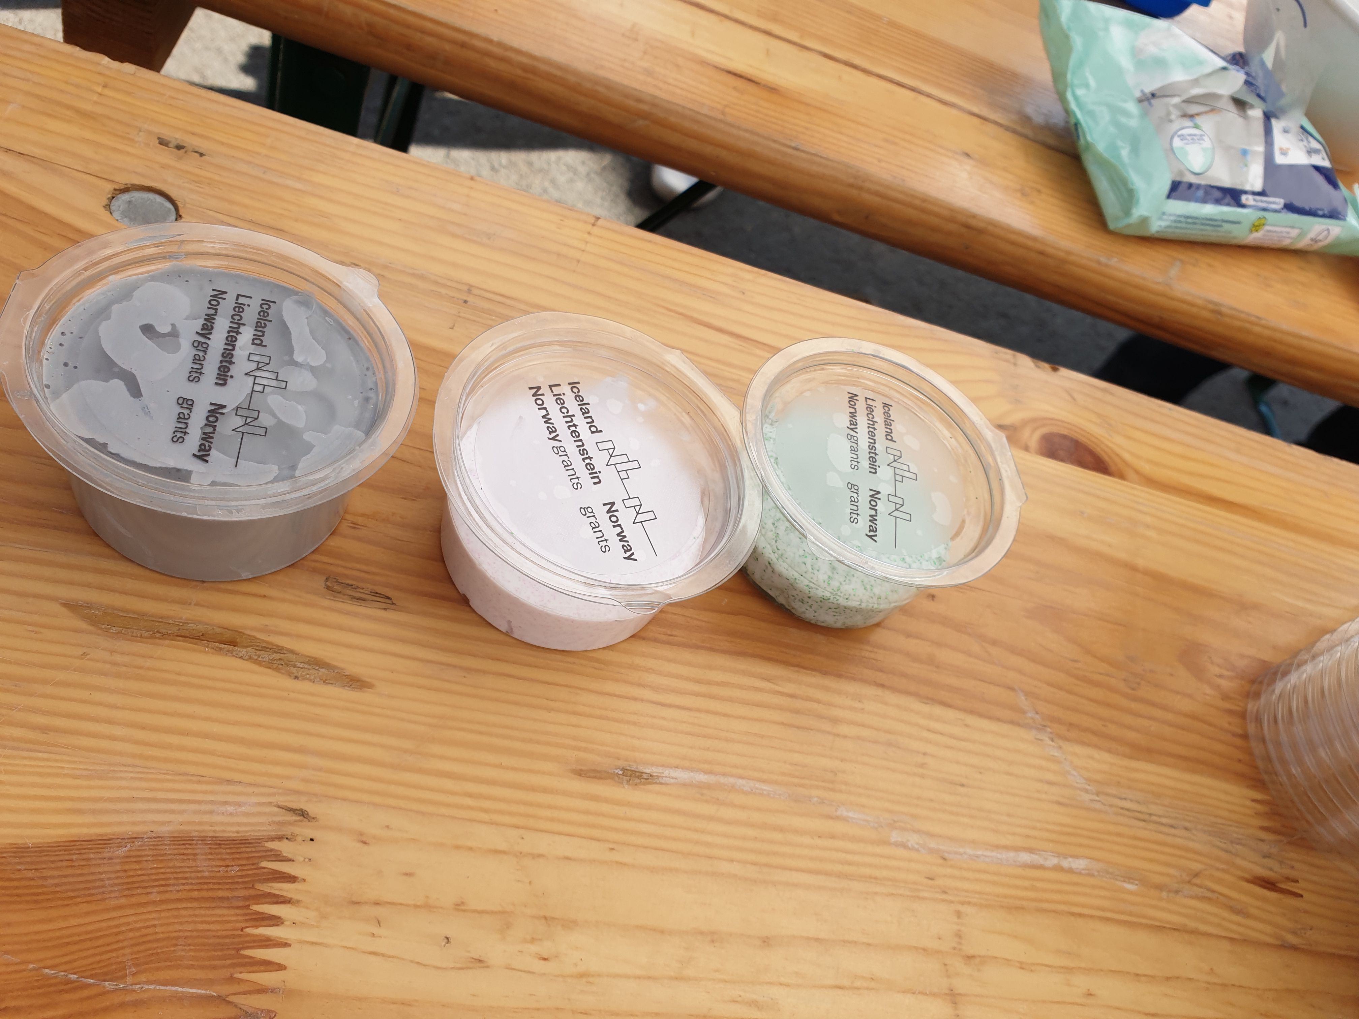

Propagační předměty – užívání loga

Slide 17



Publicita projektu – projektové logo
obecně platí, že KP využívá k propagaci logo Fondů EHP/Norských fondů a příp. logo své organizace (loga partnerů)
Vytvoření projektového loga není povoleno vyjma níže uvedených případů:
  je vyvíjen produkt nebo služba, přičemž komercializace produktu je závislá na jeho uvedení na trh, a to i v případě duševního vlastnictví;
  V případě kampaně zaměřené na zvyšování povědomí, kde vizuální komunikační aktivity jsou pro projekt klíčové;
  Zřízení organizace (např. neziskové organizace), která bude vykonávat činnosti i po skončení projektu.
Projektové logo musí splňovat další podmínky (viz návod „Jak na projektové logo)
  logo Fondů EHP/Norských fondů musí být vždy součástí projektového loga
Projektové logo musí být schváleno KFM na žádost NKM

Slide 18
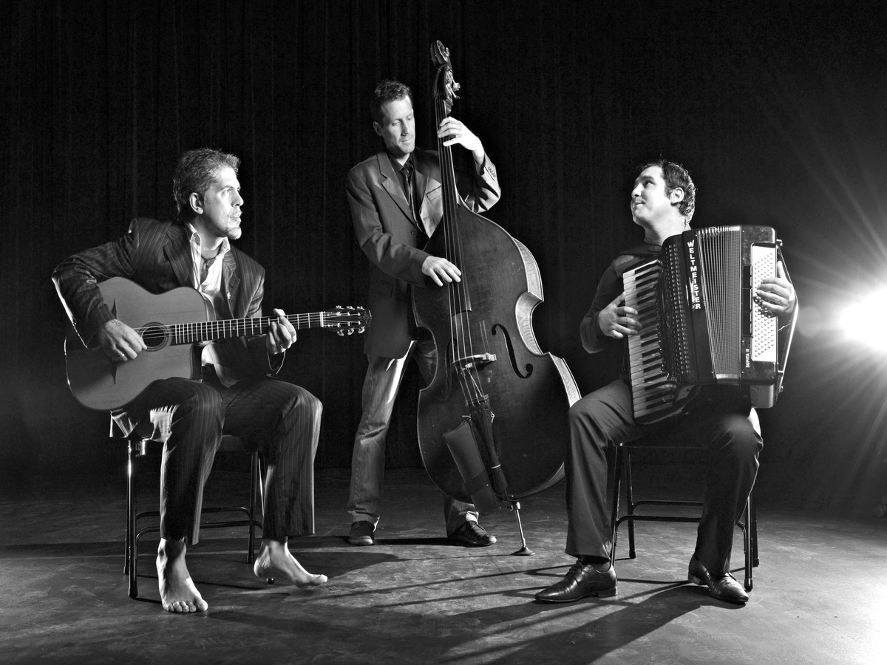
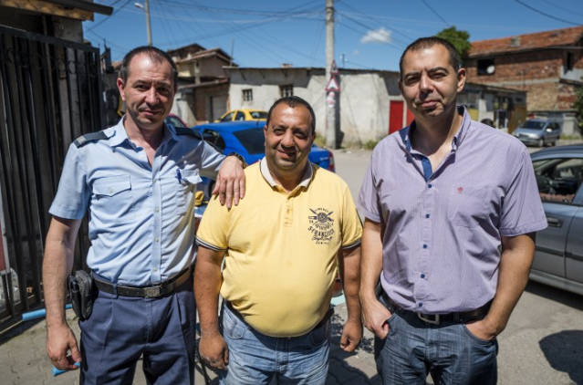
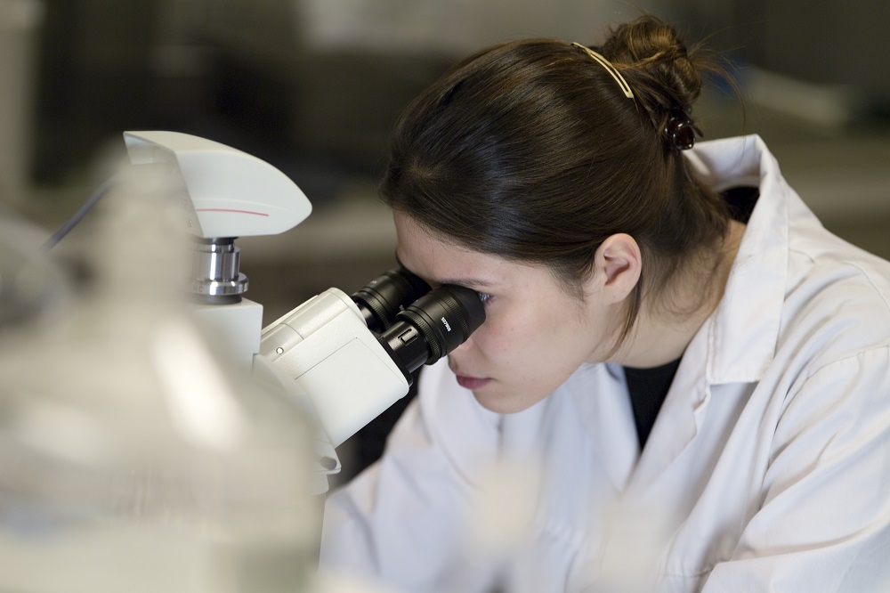
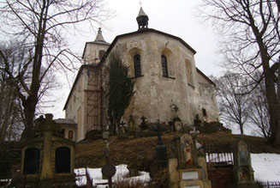


Publicita projektu – fotodokumentace projektu
Povinnost zajistit řádnou fotodokumentaci projektu, tzn. pořídit minimálně 10 fotografií z průběhu a ukončení realizace projektu (v rozlišení min. 72 dpi), z toho alespoň 3 fotografie by měly být v rozlišení vhodné pro tisk (v rozlišení 300dpi)
Fotografie/videa z představení, performací, výstav aj.
KP je povinen umožnit ZP návštěvu místa realizace projektu (případně akce spojené s realizací projektu) a pořizování fotografické a video dokumentace pro účely publicity projektu programu
Průběžná informovanost o publicitě projektu v IS CEDR (např. odkazy na články o projektu v tisku, odkazy na reportáže v TV apod.), tyto informace se také dokládají v rámci průběžných zpráv a závěrečné zprávy o projektu

Slide 19
Publicita projektu – informační akce
Povinnost informačních akcí v projektu (slavnostní zahájení a/nebo ukončení projektu, tisková konference, seminář, workshop, akce pro veřejnost, akce pro tisk, apod.)
Minimálně 3 akce pro projekty s výší grantu nad 13 000 000 Kč
Minimálně 2 akce pro ostatní projekty
Je možné jednu akci nahradit tiskovou zprávou.
Vzhledem k aktuální situaci COVID-19 je možné informační akci nahradit online akcí.
Informace prostřednictvím IS CEDR pro ZP o plánovaných informačních akcích a zasílat pozvánky na akce přes IS CEDR v dostatečném předstihu před akcí (ideálně cca 1 měsíc před konáním akce)
Případně zasílat pozvánky i na zástupce Norské ambasády – kontakt Mgr. Helena Ganická (email: Helena.Ganicka@mfa.no) v dostatečném předstihu před akcí.

Slide 20


Pokud si nebudete s něčím vědět rady, kontaktujte ZP
Oddělení přípravy a koordinace
Mgr. Iva Moravcová
Tel.: 257 044 381
E-mail: iva.moravcova@mfcr.cz
Web: https://www.eeagrants.cz/
Děkuji za pozornost

